Slide 1
EU-WERTE UND PARTIZIPATION IM DEMOKRATISCHEN LEBEN
GRÜNE UND UMWELTFREUNDLICHE LEBENSTILE
www.eu365.eu
DIVERSITÄT UND INKLUSION
The European Commission's support for the production of this publication does not constitute an endorsement of the contents, which reflect the views only of the authors, and the Commission cannot be held responsible for any use which may be made of the information contained therein.
Agreement Number: 2021-1-AT01-KA210-VET-000034603
This work is licensed under a Creative Commons Attribution-NonCommercial-ShareAlike 2.0 Generic License.

Slide 2
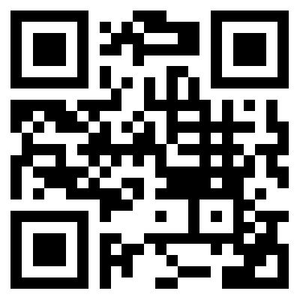
JÄNNER
Demokratie ist in der Lage,
sich schnell zu verbreiten.
Aber sie kann ebenso schnell
wieder untergraben werden.
Demokratie ist Freiheit.
Wir müssen für sie eintreten.
01 02 03 04 05 06 07
08 09 10 11 12 13 14
15 16 17 18 19 20 21
22 23 24 25 26 27 28
29 30 31
Ursula von der Leyen
2021
www.eu365.eu

Slide 3
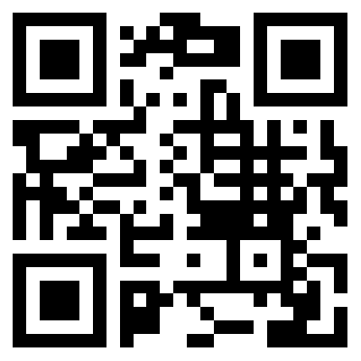
FEBRUAR
Die EU-Grundrechtecharta gewährleistet Bewegungsfreiheit und gibt den EU-Bürger*innen
das Recht, sich innerhalb der Union frei zu bewegen und aufzuhalten.
01 02 03 04 05 06 07
08 09 10 11 12 13 14
15 16 17 18 19 20 21
22 23 24 25 26 27 28
29
European Commission
2012
[adapted]
www.eu365.eu

Slide 4
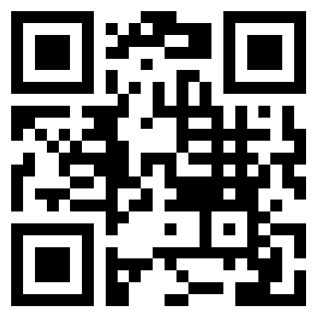
MÄRZ
Die EU-Grundrechtecharta schützt individuelle Freiheiten wie die Achtung des Privatlebens, die Gedanken-, Religions-, Versammlungs-, Meinungs- und Informationsfreiheit.
01 02 03 04 05 06 07
08 09 10 11 12 13 14
15 16 17 18 19 20 21
22 23 24 25 26 27 28
29 30 31
European Commission
www.eu365.eu

Slide 5
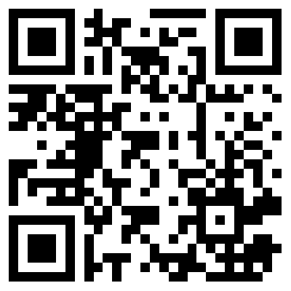
APRIL
Die Würde des Menschen ist unantastbar. Sie muss geachtet und geschützt werden und
bildet die Basis der
Grundrechte.
01 02 03 04 05 06 07
08 09 10 11 12 13 14
15 16 17 18 19 20 21
22 23 24 25 26 27 28
29 30
European Commission
www.eu365.eu

Slide 6
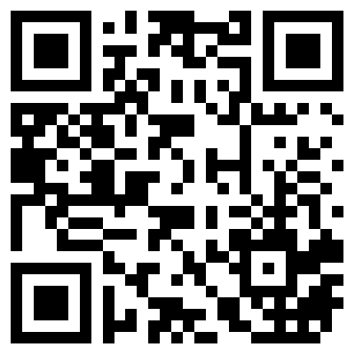
MAI
Die berufliche Aus-
und Weiterbildung ist ein Wegbereiter für Innovationen und eine wesentliche Grundlage für grünes, digitales und nachhaltiges Wachstum.
01 02 03 04 05 06 07
08 09 10 11 12 13 14
15 16 17 18 19 20 21
22 23 24 25 26 27 28
29 30 31
Osnabrück Declaration
2020
www.eu365.eu

Slide 7
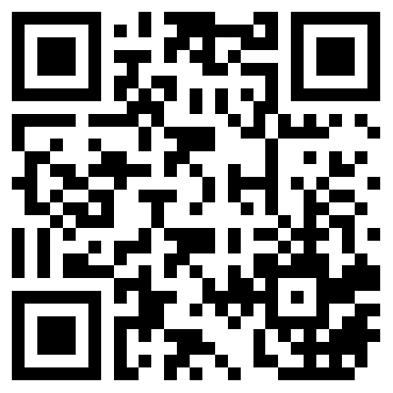
JUNI
Wir können unsere Gesellschaft
und unseren Planeten gesünder machen, indem wir in erneuerbare Energien investieren, nachhaltige Lebensmittel kaufen, Materialien wiederverwenden und kohlen-stoffarmen Stahl herstellen.
01 02 03 04 05 06 07
08 09 10 11 12 13 14
15 16 17 18 19 20 21
22 23 24 25 26 27 28
29 30
Ursula van der Leyen
2020
www.eu365.eu

Slide 8
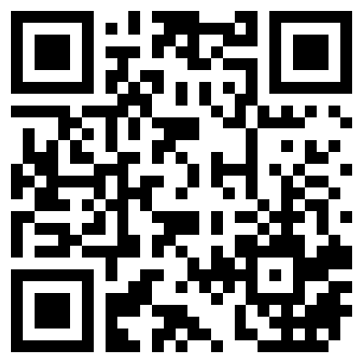
JULI
Die Wirtschaft spielt eine
große Rolle bei der Verwirk-
lichung der Vorgaben derSDGs, indem sie ihre Ressourcen, ihre Innovationsfähigkeit, ihre Größe und ihre Reichweite einsetzt,
um diese Ziele zu erreichen.
01 02 03 04 05 06 07
08 09 10 11 12 13 14
15 16 17 18 19 20 21
22 23 24 25 26 27 28
29 30 31
Davy Horizons
2021
www.eu365.eu

Slide 9
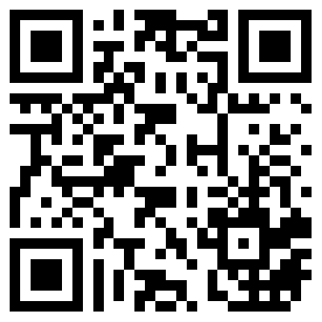
AUGUST
Der grüne Sektor bietet ein enormes Potenzial für die Schaffung von Arbeitsplätzen und wir müssen sicherstellen, dass Europa seine Vorteile in vollem Umfang nutzen kann.
01 02 03 04 05 06 07
08 09 10 11 12 13 14
15 16 17 18 19 20 21
22 23 24 25 26 27 28
29 30 31
Connie Hedegaard
www.eu365.eu

Slide 10
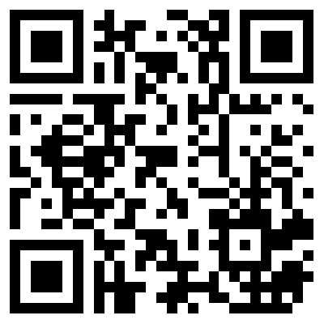
SEPTEMBER
Das kulturelle Erbe
bringt uns zusammen. Es trägt
zur Stärkung des sozialen Zusammenhalts, zur Förderung
von Toleranz und gegenseitigem Verständnis bei. Die kulturelle und sprachliche Vielfalt Europas ist
ein wesentlicher Teil des
kulturellen Erbes.
.
01 02 03 04 05 06 07
08 09 10 11 12 13 14
15 16 17 18 19 20 21
22 23 24 25 26 27 28
29 30
Mariya Gabriel
2022
[adapted]
www.eu365.eu

Slide 11
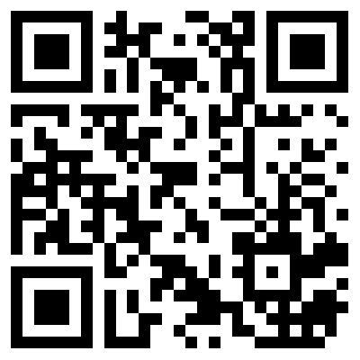
OKTOBER
Vielfalt ist ein Wert und die Überzeugung, dass wir alle als Person einzigartige Gaben und Fähigkeiten haben und in der Lage sind, die Welt zu gestalten und
zu verändern. Jeder und jede
von uns ist ein sehr wichtiger
Teil im Puzzle der Welt.
01 02 03 04 05 06 07
08 09 10 11 12 13 14
15 16 17 18 19 20 21
22 23 24 25 26 27 28
29 30 31
Jana Skalková
2018
[adapted]
www.eu365.eu

Slide 12
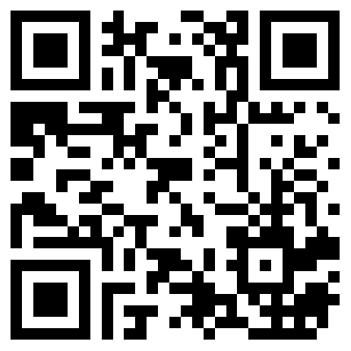
NOVEMBER
Um in einer globalen
Gesellschaft erfolgreich zu sein, müssen wir dem Bedürfnis nach Vielfalt gerecht werden. Innovation entsteht durch das Zusammen-bringen unterschiedlicher Menschen, die sich alle
aktiv beteiligen.
01 02 03 04 05 06 07
08 09 10 11 12 13 14
15 16 17 18 19 20 21
22 23 24 25 26 27 28
29 30
Věra Jourová
2018
[adapted]
www.eu365.eu

Slide 13
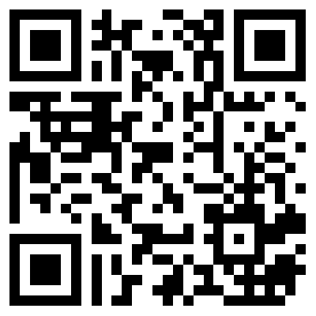
DEZEMBER
Ich bin der festen Überzeugung, dass Vielfalt eine Reise ist, auch wenn es eine lange ist. Sie ist entscheidend für ein
modernes Europa.
01 02 03 04 05 06 07
08 09 10 11 12 13 14
15 16 17 18 19 20 21
22 23 24 25 26 27 28
29 30 31
Jana Skalková
2018
www.eu365.eu

